Slide 1
三
长方形和正方形
周长
R·三年级数学下册

Slide 2
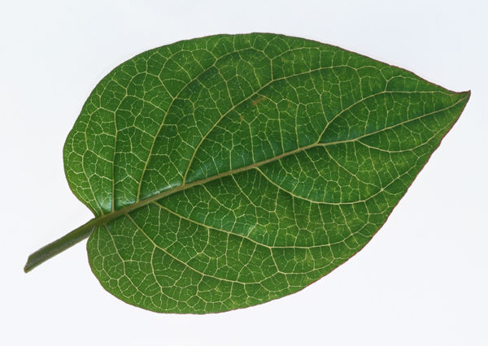
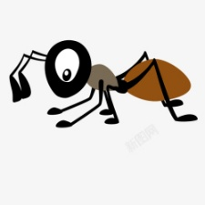
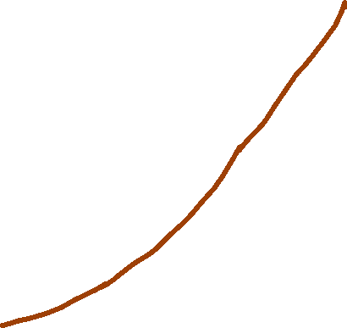



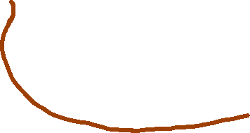
情境导入

Slide 3


起点
从一个点出发绕一圈又回到起点，就是“一周”。
这是一个封闭图形。

Slide 4
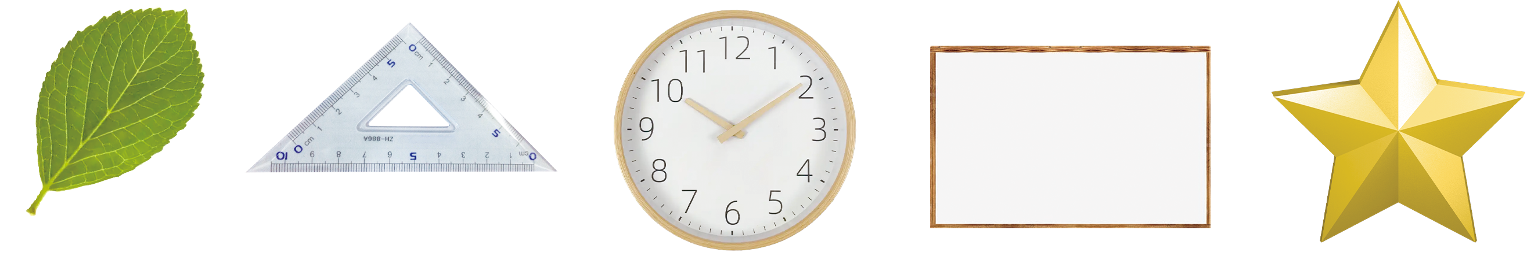
探索新知
活动要求：
用彩笔描出上面物品的一周。（要求边线必须整齐）

Slide 5
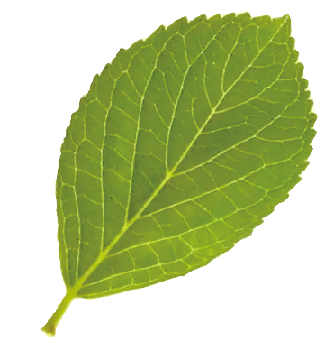
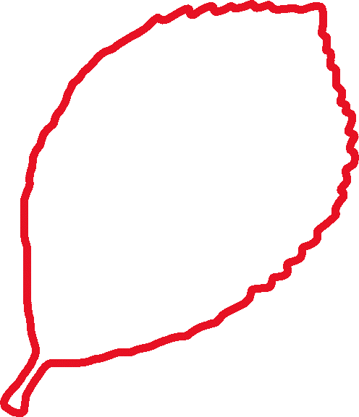

Slide 6
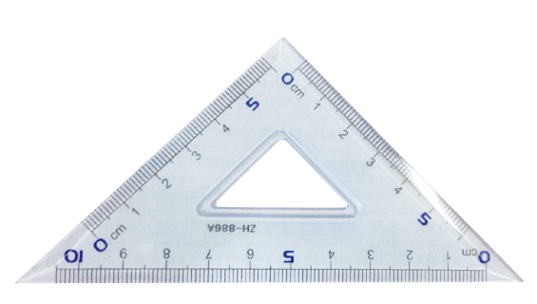

Slide 7
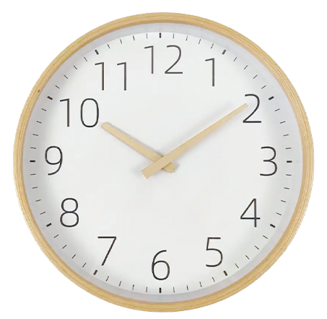

Slide 8


Slide 9


Slide 10
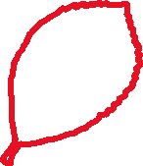
封闭图形一周的长度，是它的周长。

Slide 11


辨一辨：下面的这几个图形有周长吗？
结合周长的概念用彩笔描出上面图形的周长吧!

Slide 12
小组活动：量一量
测量出下面图形的周长。
1.我选择的图形是( )，选择的测量工具是( )，它的周长是( )。（结果保留整厘米）
2.测量、计算出周长后在小组内说说你是怎样测量、计算的。

Slide 13

方法一：直尺测量法
测出三边的长度，记录下来，最后把三边的长度加起来。
3 厘米
3 厘米
4 厘米
4+3+3=10（厘米）

Slide 14
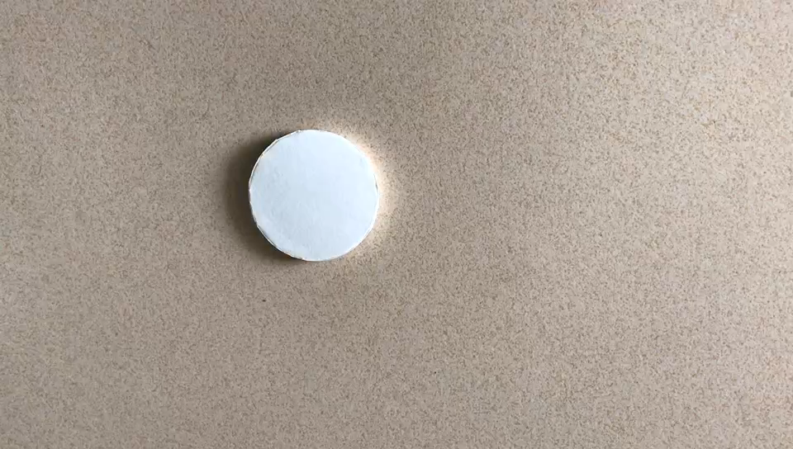
方法二：绳测法
点击图片播放视频

Slide 15
方法三：滚动法
注意：要记准起始点，只能滚动一周！
把圆放在直尺上滚动一周，就可以直接量出圆的周长。

Slide 16
方法四：圆规测量法
注意：在射线上描每条边的长度时，圆规两脚间的距离不能发生改变。

Slide 17
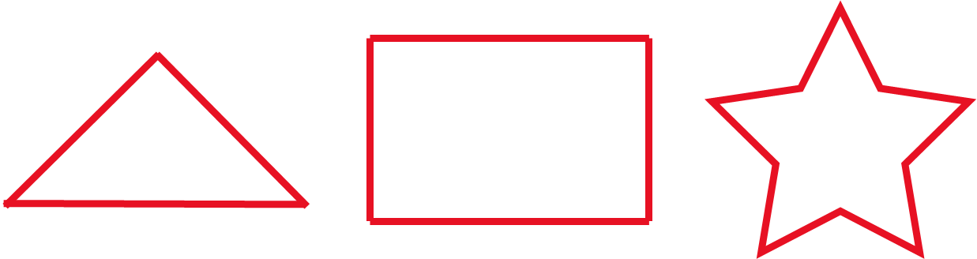
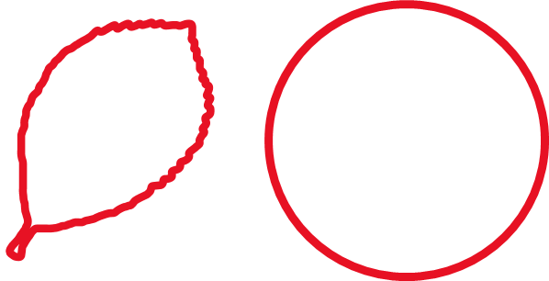
思考：什么样的图形可以直接用直尺量？什么样的图形得先用绳子绕一绕，再量出绳子的长度？
直尺测量法、
圆规测量法
把图形所有边线的长加起来
多边形
绳测法
边是曲线或不规则的图形
化曲为直

Slide 18

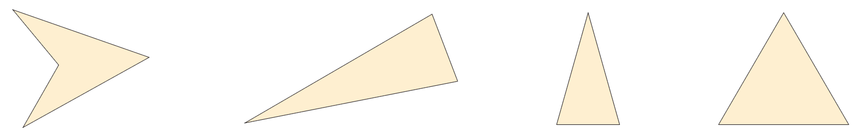
达标检测
1
先量一量，再算出下面图形的周长各是多少。
【课本44页 做一做 第1题】
方法提示：用直尺测量法，量得每个图形各边的长度，再相加。

Slide 19
2
用圆规和直尺画出线段来表示下面图形的周长。
【课本44页 做一做 第2题】
方法提示：先画一条射线，再用圆规比一比图形中各线段的长度，依次在射线上首尾相连描出这些线段，所有线段的总长度即图形的周长。

Slide 20
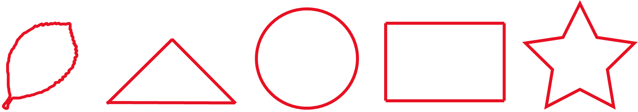
课堂小结
封闭图形一周的长度，是它的周长。
测量封闭图形的周长的方法：
多边形
直尺测量法、圆规测量法
把图形所有的边线的长加起来
边是曲线或不规则的图形
绳测法
圆
绳测法、滚动法

Slide 21
课后作业
见“状元成才路”系列丛书对应课时作业。

